Slide 1
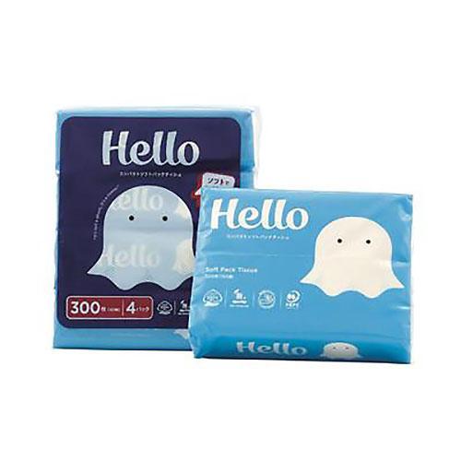
【提案書】
ハローコンパクトソフトパックティッシュ150W4個組
ソフトパック仕様のスタンダードなティッシュ150W4個組です。イベントやキャンペーンのノベルティとしては定番のアイテムですが、生活費需品だからこそ人気があります。
特徴
納期
納期スペース
仕様
素材 : パルプ
サイズ : 袋サイズ：152×140×100mm
包装 : シュリンク包装
生産国 : 中国
お見積
お見積りスペース

